Slide 1

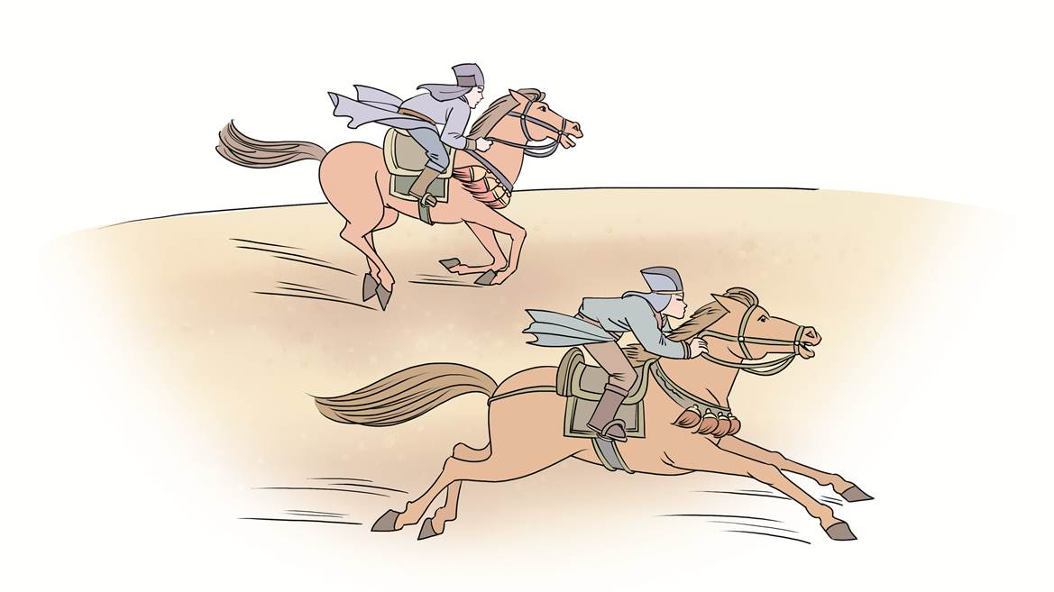


语文 五年级 下册
16
田忌赛马
第一课时
第二课时

Slide 2
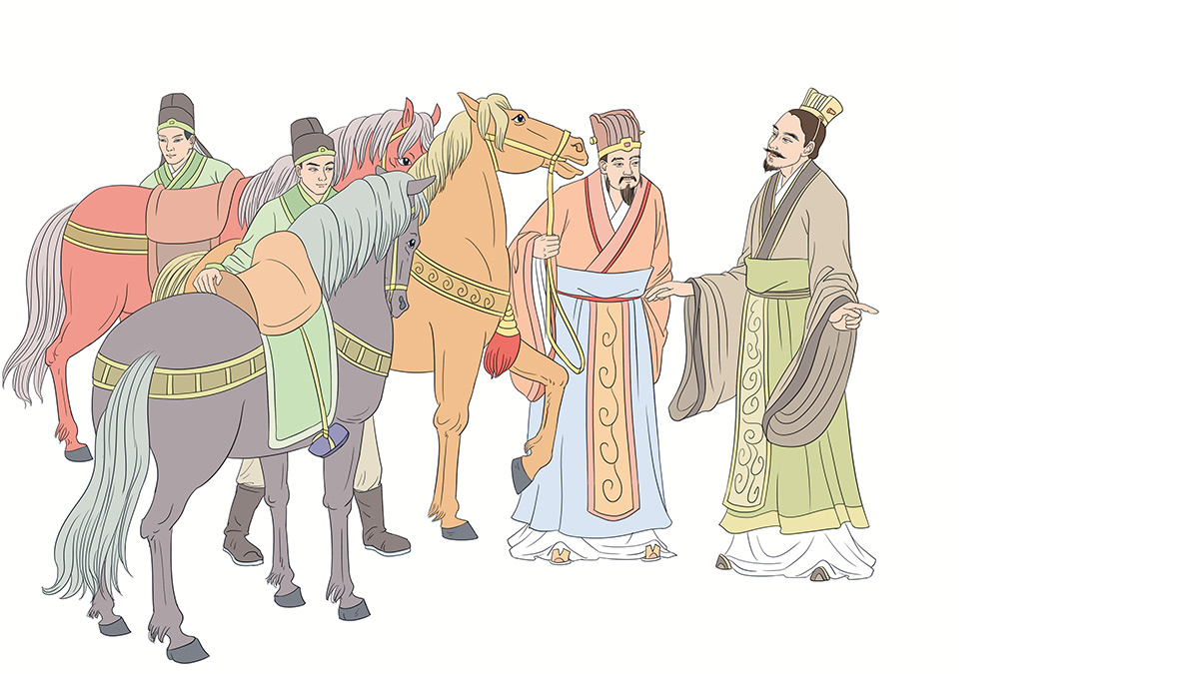
任务：
探究三局两胜的秘密

Slide 3
第一课时
活动1
完成任务
获得故事内容

Slide 4
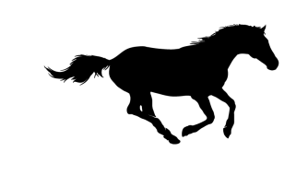

1
任务 字词大通关
词语我会认
cè
jiàn
出谋划策
引
荐

Slide 5

生字我会写
点击生字观看生字视频
赢
拳
擦
策
荐

Slide 6

书写指导
yíng
“亡”“口”“月”“贝”
“凡”几部分的占位比例要协调，大小要适当，上面的“亡”和中间的“口”要写得扁一些，下面的“月”“贝”“凡”要写得窄一些，下面部分整体比上面和中间部分稍宽一点儿，以使整个字稳定、匀称。

Slide 7
quán
上半部分的撇、捺要舒展，盖住下半部分的“手”。

Slide 8
cè
下半部分“ ”不要误写成“束”，第四笔竖要稍微穿插在竹字头中间，注意笔画之间的避让。

Slide 9
jiàn
下半部分“存”中的撇，要稍稍穿插在草字头中间，注意笔画之间的避让。

Slide 10
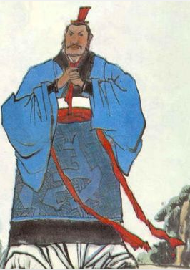
2
任务 了解相关资料
田忌，生卒年不详，姓田，名忌，字期，又曰期思，封于徐州（今山东滕州南），故又称徐州子期。战国时期齐国名将。

Slide 11
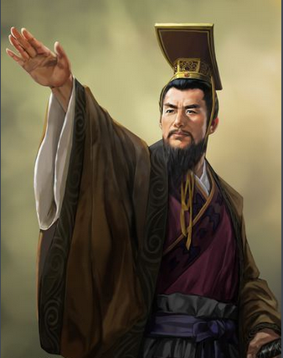
齐威王（公元前378年―公元前320年），妫（guī）姓，田氏，名因齐，齐桓公（与春秋五霸之首的齐桓公非同一人）田午之子，战国时期齐国国君，公元前356年―公元前320年在位。

Slide 12
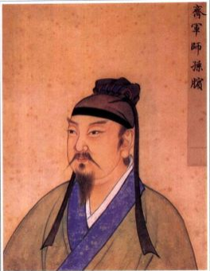
孙膑，战国初期军事家，兵家代表人物。孙膑原名不详，因受过膑刑故名孙膑。代表作《孙膑兵法》。

Slide 13
《田忌赛马》出自《史记》卷六十五：《孙子吴起列传第五》。《史记》是由西汉著名史学家司马迁撰写的，是中国第一部纪传体通史。该书记载了上至传说中的黄帝，下至汉武帝共3000年左右的历史。《史记》是“二十四史”之首，被公认为是中国史书的典范，鲁迅称它为“史家之绝唱，无韵之离骚”。

Slide 14

恭喜你完成任务，获得故事内容！

Slide 15
活动2
读故事
探究三局两胜的秘密

Slide 16
初步了解故事内容
自读课文题目，了解课文主要写了什么，再默读全文，边读边思考：田忌赛马的结果是什么？为什么是这个结果？
比赛结果是田忌赢了比赛。
因为有孙膑给田忌出谋划策，田忌才能获胜。

Slide 17
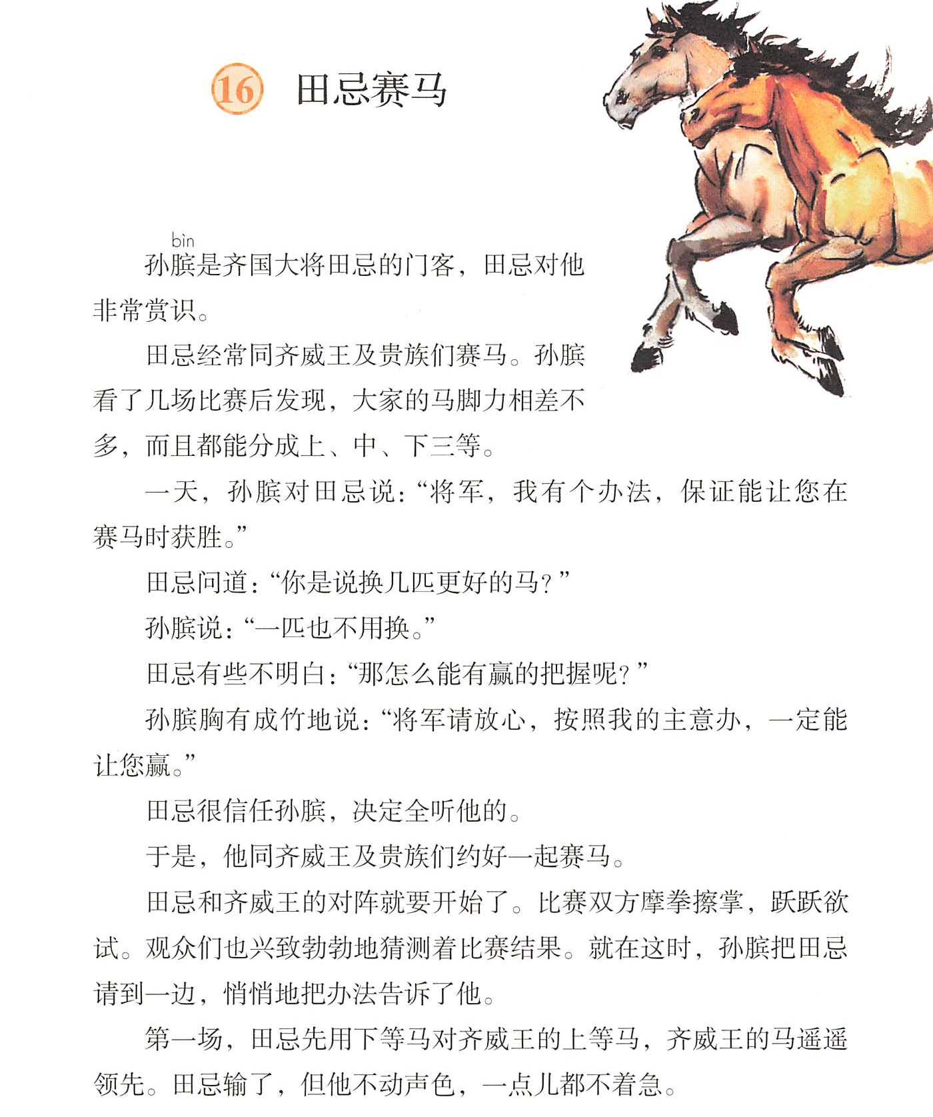
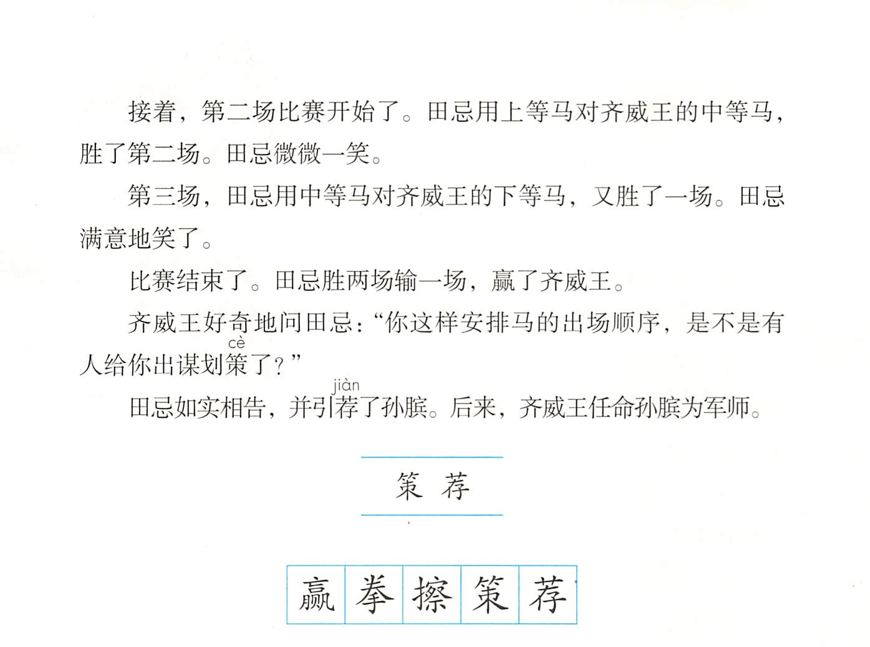
12
13
写赛马的过程及结果。
1
交代故事背景。
14
课文是按照什么顺序写的？写了哪几部分内容？
2
15
16
3
4
写孙膑向田忌表明自己有必胜的办法。
5
6
7
8
课文是按照事情发展的顺序写的。
9
10
11

Slide 18
把握故事中的关键信息
默读课文第1、2自然段，说说众人的马具备怎样的条件。

Slide 19
孙膑是齐国大将田忌的门客，田忌对他非常赏识。
田忌经常同齐威王及贵族们赛马。孙膑看了几场比赛后发现，大家的马脚力相差不多，而且都能分成上、中、下三等。
一是整体来看，马的脚力差不多
缺一不可
二是每个人的马有差别，都可分为三等

Slide 20
默读课文第3—9自然段，说说这部分内容有什么作用。

Slide 21
一天，孙膑对田忌说：“将军，我有个办法，保证能让您在赛马时获胜。”
田忌问道：“你是说换几匹更好的马？”
孙膑说：“一匹也不用换。”
田忌有些不明白：“那怎么能有赢的把握呢？”
孙膑胸有成竹地说：“将军请放心，按照我的主意办，一定能让您赢。”
田忌很信任孙膑，决定全听他的。
于是，他同齐威王及贵族们约好一起赛马。
引发田忌赛马的关键因素

Slide 22
默读课文第10—16自然段，说说在比赛过程中和知道结果时，田忌有什么反应，以及他这样反应的原因。

Slide 23
第一场，田忌先用下等马对齐威王的上等马，齐威王的马遥遥领先。田忌输了，但他不动声色，一点儿都不着急。
接着，第二场比赛开始了。田忌用上等马对齐威王的中等马，胜了第二场。田忌微微一笑。
第三场，田忌用中等马对齐威王的下等马，又胜了一场。田忌满意地笑了。
田忌相信孙膑的策略一定能让自己赢得比赛。

Slide 24
语文 五年级 下册
16
田忌赛马
第二课时

Slide 25
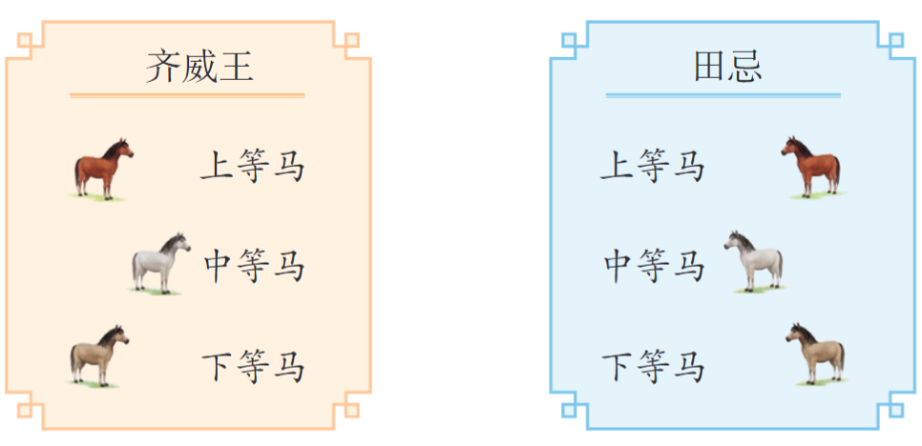
推想制订计策的思维过程
默读课文，把齐威王和田忌赛马的对阵图连一连，并说一说赛马的过程及结果。

Slide 26
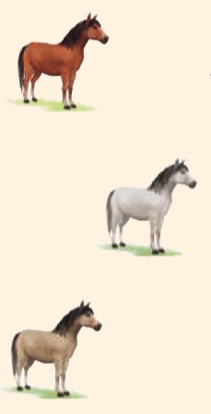
田忌
齐威王
败
下
上
第一场
胜
上
中
第二场
胜
中
下
第三场

Slide 27
为什么还是原来的马，孙膑只是对马的出场顺序作了一些安排，就能使田忌稳操胜券呢？从文中找出相关信息。

Slide 28
孙膑是齐国大将田忌的门客，田忌对他非常赏识。
田忌经常同齐威王及贵族们赛马。孙膑看了几场比赛后发现，大家的马脚力相差不多，而且都能分成上、中、下三等。
孙膑观察到这样的情形后，心里会怎样想来让田忌赢得比赛？

Slide 29
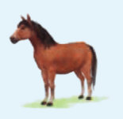
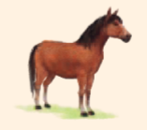
首先：
上等马对上等马
田忌
齐威王
上
上

Slide 30
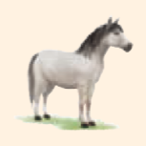
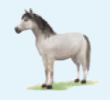
接着：
中等马对中等马
田忌
齐威王
中
中

Slide 31
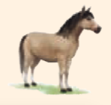
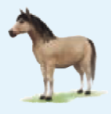
然后：
下等马对下等马
田忌
齐威王
下
下

Slide 32
至少有两个等级中的马跑得第一才能获胜。
如果用同等级的马去比拼，胜负还是难以预料；但是要用田忌的下等马对齐威王的上等马，用田忌的上等马对齐威王的中等马，用田忌的中等马对齐威王的下等马，就极有可能实现三局两胜，从而保证最终的胜利。

Slide 33
孙膑给你留下了怎样的印象？
观察仔细
分析细致合理
田忌在赛马时为什么会那样泰然自若？
田忌在赛马时泰然自若，是因为他按照孙膑的策略安排了马的出场顺序，认为自己能稳操胜券，所以即使输了第一场也不急躁。

Slide 34
历史上有不少像“田忌赛马”这样运用谋略取得胜利的故事，找一找相关资料，和同学交流。
淝水之战
长勺之战
赤壁之战
空城计
……

Slide 35
用自己的话讲讲这个故事，可以简要地讲，也可以创造性地讲。
提示
（1）简要地讲：注意不要遗漏故事的主要情节和关键信息，对话采用转述的形式。
（2）创造性地讲：在适当的地方合理丰富情节。

Slide 36
讲故事评价表
故事情节完整，语句连贯
想象合理，能在故事中加入合理丰富的情节
能结合自己的理解和感受，把故事讲得更生动

Slide 37

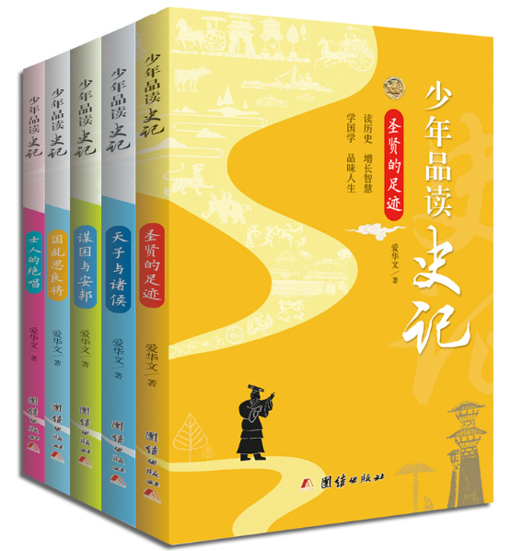
课外书屋
《少年品读史记》共五册，分别是：圣贤的足迹、天子与诸侯、谋国与安邦、国乱思良将、士人的绝唱。这套书从《史记》中精选了八十个人物，根据历史资料，撰写成适合少年读者阅读的故事。故事内容精彩丰富，引导孩子体会《史记》中各种历史人物鲜活的人生：精彩事件处处闪耀着国学的魅力和历史的智慧。

Slide 38


练一练
一、根据拼音写词语。
孙膑给田忌出móu（ ）划策，让田忌在与齐威王的赛马中yíng（ ）得了比赛。比赛结束后，田忌把孙膑引jiàn（ ）给了齐威王。
谋
赢
荐

Slide 39
二、把下面的人物对话改写成转述的形式。
1.孙膑胸有成竹地说：“将军请放心，按照我的主意办，一定能让您赢。”
孙膑胸有成竹地让将军放心，并说按照他的主意办，一定能让将军赢。
2.齐威王好奇地问田忌：“你这样安排马的出场顺序，是不是有人给你出谋划策了？”
齐威王好奇地问田忌，他这样安排马的出场顺序，是不是有人给他出谋划策。

Slide 40


